Slide 1


An Image is worth 16x16 Words : Transformers For Image Recognition At Scale
UE : Com / M2 : IAAA
Réalisé par : Saad TAZROUTE
Encadré par : Ronan SICRE

Slide 2
Plan de la présentation
Introduction
Background
Présentation du modèle
Détails d’Implémentation
Résultats
Challenges

Slide 3
Introduction : Les mécanismes d’attention en Computer Vision inspirée par NLP
Explorer les architectures basées sur les transformateurs pour les tâches de vision par ordinateur.
Les transformateurs ont été le de-facto pour les tâches NLP, et les architectures de type CNN/Resnet ont été l'état de l'art pour la vision par ordinateur.
L'attention permet au modèle de se concentrer sur les parties pertinentes de la séquence d'entrée, selon les besoins.
Cet article traite principalement de la force et de la polyvalence des transformateurs de vision, car il approuve en quelque sorte le fait qu'ils puissent être utilisés dans la classification et qu'ils puissent même battre le CNN de pointe.

Slide 4

Overview du modèle :
Source : https://github.com/lucidrains/vit-pytorch

Slide 5
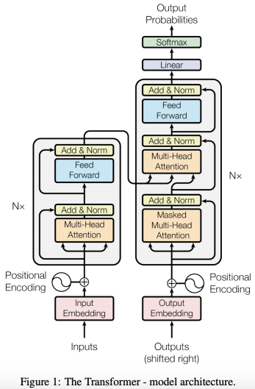
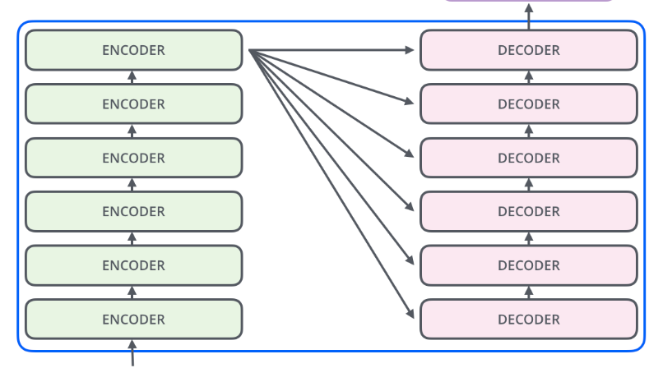
Background : L’architecture des Transformers en NLP
Modèle standard dans les tâches NLP
Constitué uniquement de modules d'attention n'utilisant pas de RNN
Architecture Encodeur-décodeur
Nécessite un ensemble de données à grande échelle et un coût de calcul élevé.
Approches de pré-entraînement et de finetunning: BERT & GPT
Source : https://jalammar.github.io/illustrated-transformer/
Référence : Vaswani, Ashish, et al. "Attention is all you need." Advances in neural information processing systems. 2017.

Slide 6
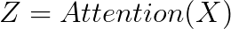
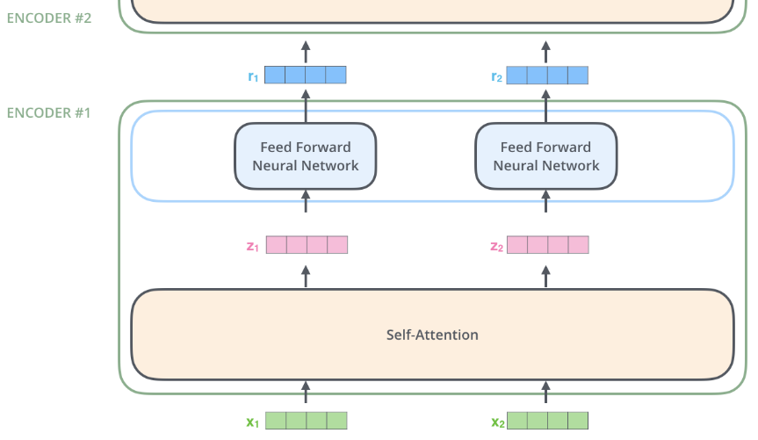
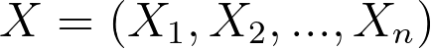
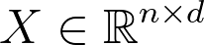
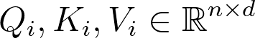
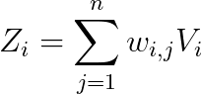
Attention is all you need :
Calculer les 3 vecteurs Q,K,V pour chaque vecteur
2. Pour chaque vecteur i et j on calcule le coefficient d’attention :
3. On calcule au final le vecteur d’output pondéré des valeurs du vecteur valeur.

Slide 7
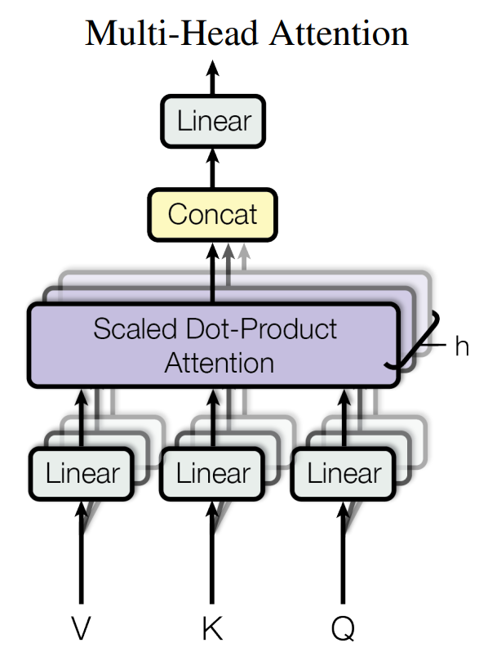
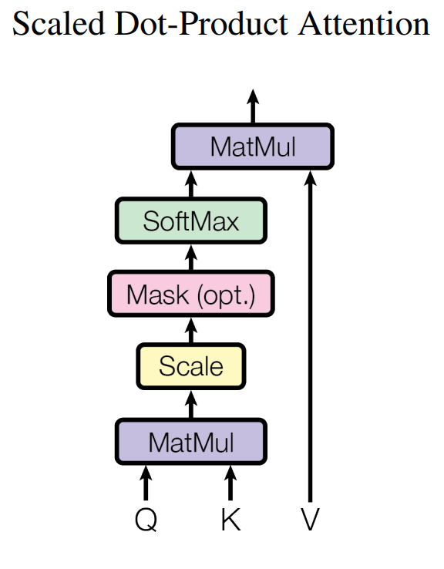
La bête à plusieurs tête : Multi-Heads Attention MHA
Référence : Vaswani, Ashish, et al. "Attention is all you need." Advances in neural information processing systems. 2017.

Slide 8
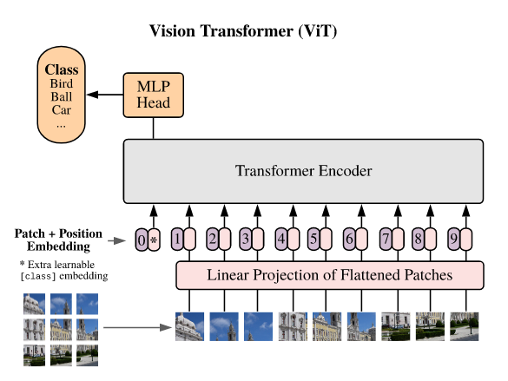
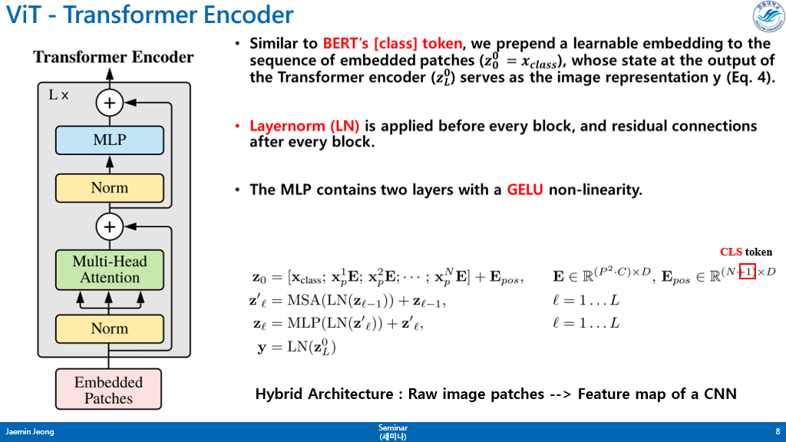
Architecture des Vision Transformers
Référence : Dosovitskiy, Alexey, et al. "An image is worth 16x16 words: Transformers for image recognition at scale." arXiv preprint arXiv:2010.11929 (2020).

Slide 9
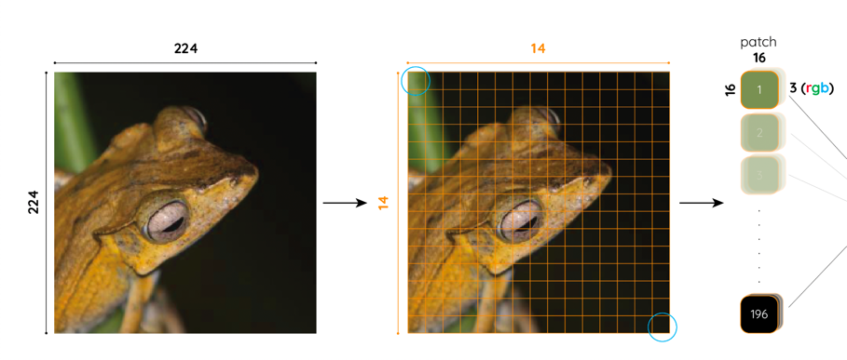
Patch Embedding
Si l’image d’entrée est de taille (3,224,224).
On subdivise en 14x14 = 196 patches de taille (3x16x16) = 768.
On obtient 196 vecteurs de taille 768
Source : https://amaarora.github.io/2021/01/18/ViT.html

Slide 10
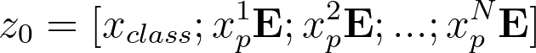
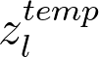
Transfomer Encoder en détails :
Embedding :
Attention
Passage par un MLP

Slide 11
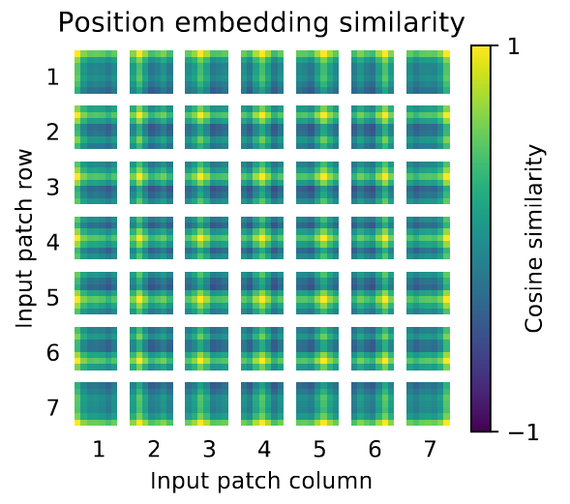
Positionnal Encoding
L’encodage de position réalisé dans le papier :
Ne fournissant aucune information sur la position : Considérer les entrées comme un sac de patchs.
1-D Encoding : En considérant les entrées comme une séquence de patches dans l'ordre matriciel.
2-D Encoding : En considérant les entrées comme une grille de patchs en deux dimensions. Dans ce cas, deux ensembles d'embedding sont appris, chacun pour l'un des axes,X-embedding, et Y -embedding, chacun de taille D/2.

Slide 12
Datasets :
Pre-training :
JFT : 18k classes / 303M images
ImageNet-21k : 21k classes / 14M images
ImageNet : 1k classes / 1,5M Images
Fine-tuning :
ImageNet ReaL, CIFAR-10/100, Oxford-IIIT Pets, Oxford Flowers-102, VTAB

Slide 13
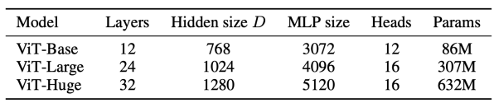
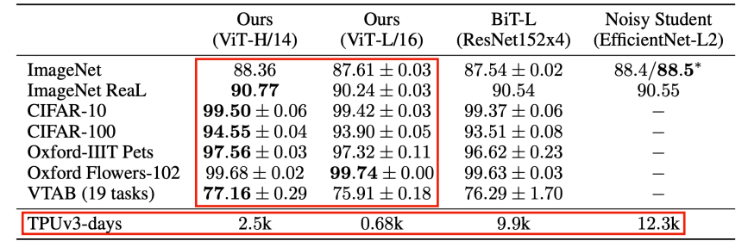
Experiments :
Variants du modèle :
ex : ViT-L/16 = “Large”architecture,
avec 16 X 16 patchs
Comparaison avec SOTA models sur des datasets de classification. All models are pre-trained on JFTM300M dataset
Référence : Kolesnikov, Alexander, et al. "Big transfer (bit): General visual representation learning." Computer Vision–ECCV 2020: 16th European Conference, Glasgow, UK, August 23–28, 2020, Proceedings, Part V 16. Springer International Publishing, 2020.

Slide 14
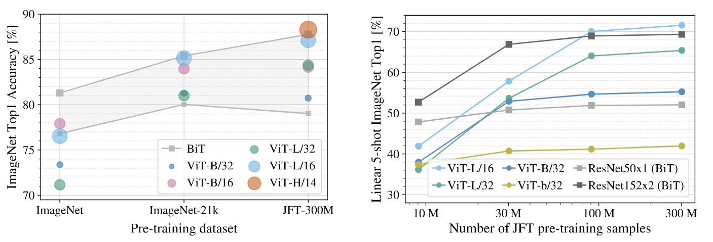
Benchmark
Comparaison des ViT modèles avec les modèles (Resnet) BiT, en fonction de données de pré-entraînement.
Moins performant que BiT (Resnet) lorsqu'il est entraîné uniquement sur ImageNet
Performances améliorées lorsqu'il est pré-entraîné sur un grand ensemble de données.

Slide 15
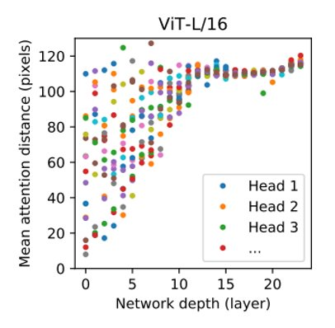
Transformers CNN
Après la couche 10, l’information est synthétisé pour les différentes couches.
Les premières couches sont responsables alors de capter les informations globales de l’image.
Les dernières couches sont alors responsable de traiter les détails de l’image
Ce qui est la même histoire, lorsqu’on parle de réseaux CNN.

Slide 16
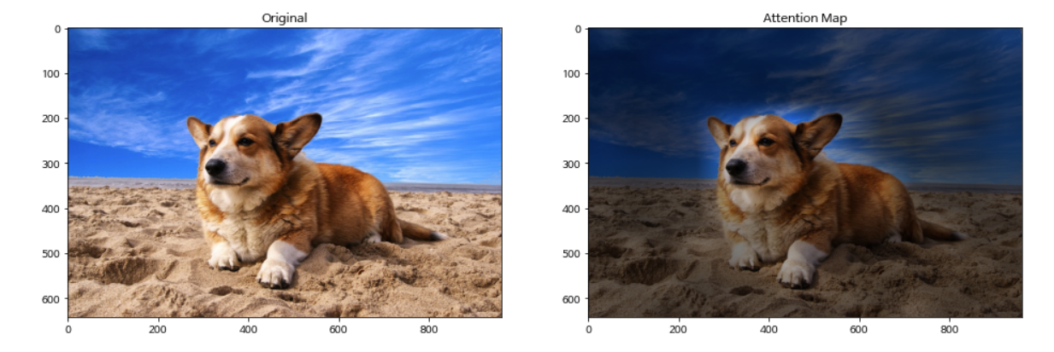
Les cartes d’attention
Pour calculer les cartes de l'attention, les auteurs ont calculé la moyenne des poids d'attention de ViT- L/16 sur toutes les sorties d’encoders , et calculent la moyenne de cette somme pour chaque patch.
Cette méthode tient compte le mélange de l'attention entre les jetons à travers toutes les couches.

Slide 17
Conclusion et discussion
Parmi les différentes variantes de ViT, les variantes les plus grandes sont plus performantes lorsque la quantité de données d'apprentissage est plus importante.
Vision Transformer obtient d'excellents résultats lorsqu'il est prétraité à une échelle suffisante et transféré à des tâches comportant moins de points de données.
Vision Transformer domine ResNets sur le compromis performance/calcul.
Les performances ne semblent pas encore saturé avec la taille disponible du modèle.
Prend 2,5k jours de TPUv3 pour faire le pré-entraînement du meilleur modèle ViT-H/14. à 4,35 dollar/TPU/h : 2,5k*4.75*h*1=12k dollar
Résultats meilleurs, seulement avec plus de data
Pretrain large-scale datasets (14M - 300M).
Source : https://cloud.google.com/tpu/pricing

